Slide 1
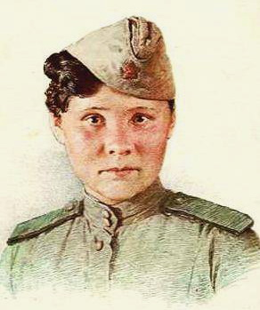
Татьяна Николаевна барамзина
Герой Советского Союза.

Slide 2
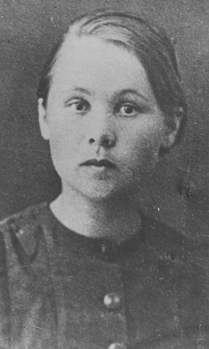
Биография
Татьяна Барамзина родилась
12 декабря 1919 года в небольшом
городке Вятской губернии —Глазов.
После 7-летки поступила и
закончила Глазовское педучилище.
Во время учебы в училище увлеклась
стрельбой из винтовки.
С первых дней войны рвалась на
фронт, но до 1943 года с нее не
снимали бронь педработника — она
работала в детсаду для эвакуированных.
Одновременно с работой, Барамзина заканчивает курсы санитаров.

Slide 3
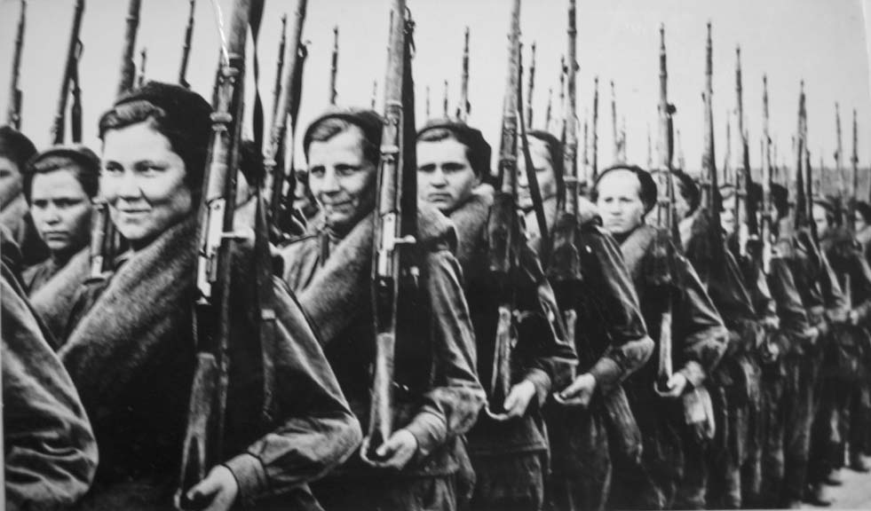
В 1943 году ее вызвали в военкомат и направили в Центральную женскую школу снайперов. Уже в апреле 1944 года Татьяна Барамзина заносит в свою снайперскую книжку отметку о первом убитом фашисте. В июне она довела свой счет до 17.

Slide 4
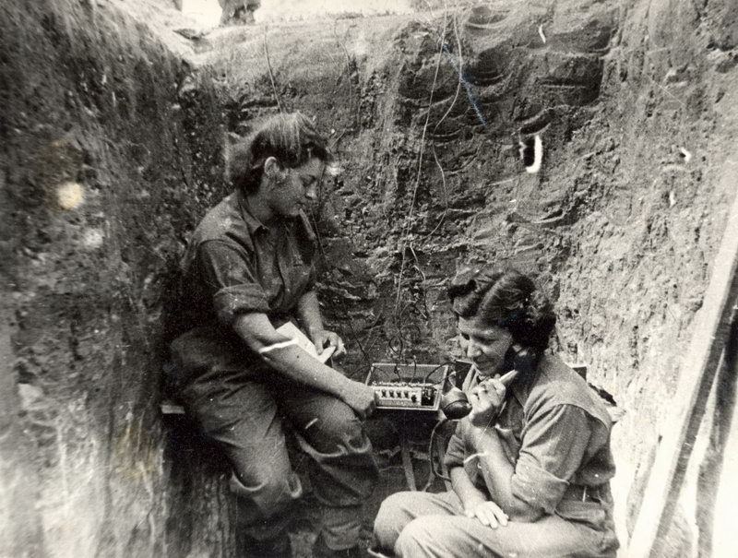
Из-за резко-начавшихся проблем с глазами,
Татьяна была вынуждена «переквалифицироваться» в оперативные телефонисты (это телефонисты, которые должны обеспечивать бесперебойную связь НП с ротами на передовой).

Slide 5
В военных архивах было найдено не отправленное по инстанции представление о награждении Татьяны Барамзиной к
правительственной
награде, в котором
говорится, что за 2
дня ожесточенных
боев Бармзина 14 раз
восстанавливала
обрывы связи — и все
это под практически
непрерывным
артиллерийским огнем противника. Было это в 20-х числах июня, а чуть меньше, чем через 2 недели Татьяна погибла.

Slide 6
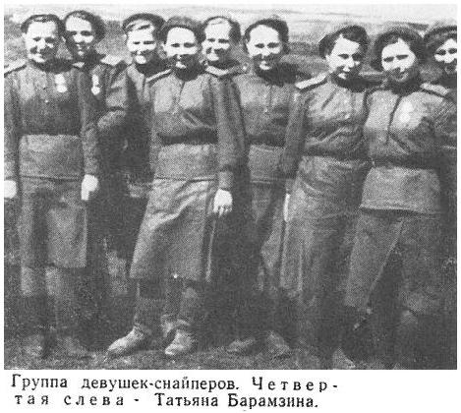
Описание подвига
5 июля 1944 года стрелковый
батальон, в котором Татьяна
Барамзина служила телефонист-
кой, выполнял боевую задачу по
захвату гитлеровских войск.
Недалеко от села Пекалин,
батальон нарвался на крупную колонну войск
противника. Завязался неравный бой, в котором
немцы превосходили и по численности и вооружению
(в немецкой колонне были в том числе и танки).
Сначала Татьяна выполняла функции санитара, она
вытаскивала из суматохи боя раненых бойцов и
оттаскивала их в обнаруженный в районе боя
заброшенный блиндаж.

Slide 7
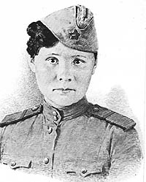
Барамзина заметила приближающийся со стороны линии
фронта отряд фашистов. Татьяна крикнула раненным,
чтобы те, кто может передвигаться, отходили к лесу,
а сама попыталась прикрыть их отход, открыв
прицельным огонь по врагу из автомата.
Девушка отстреливалась до последнего
патрона — около 20 фашистов так и остались
лежать на подступах к блиндажу.
Ворвавшиеся в блиндаж гитлеровцы сразу
расстреляли всех тяжелораненых советских
бойцов, а затем принялись пытать отважную
девушку. По свидетельству одного из
раненных, который просто Чудом
остался жив в том блиндаже, немцы
пытались выяснить — как, и с каким заданием
здесь оказалось подразделение советских
войск. Но Татьяна им ничего не сказала , даже
не назвав своего имени. Татьяна Барамзина
была найдена мертвой, бойцами 70-й стрелковой дивизии. Все
тело было изранено, выколоты глаза. Ко всему прочему,
фашисты выстрелили в лицо девушки из противотанкового ружья…

Slide 8
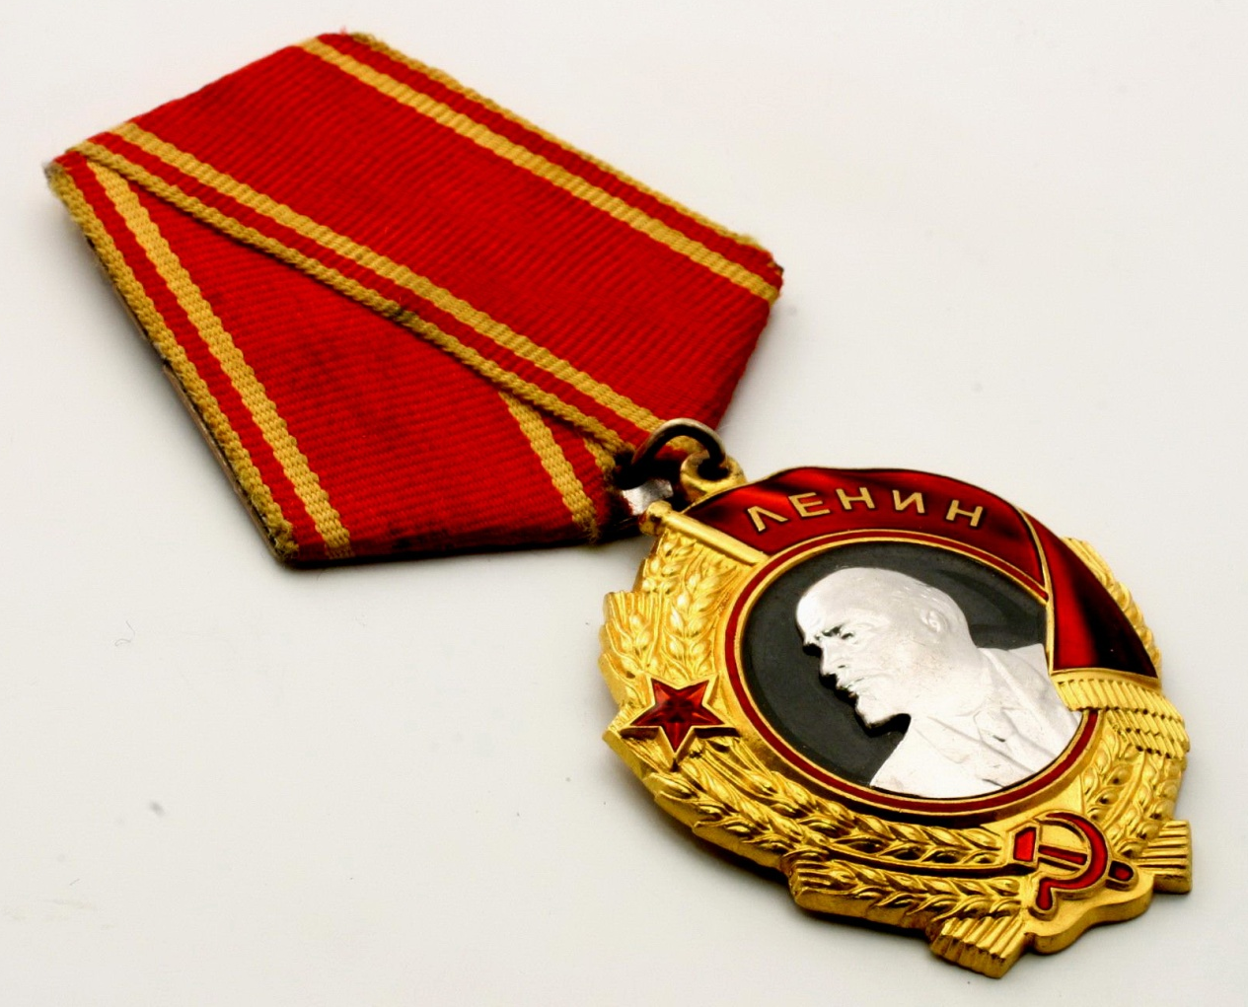
В 1945 г. За образцовое выполнение боевых заданий и проявленные мужество и героизм в сражениях с немецко-фашистскими захватчиками Барамзиной Татьяне Николаевне присвоено звание Героя Советского союза, а также награждена орденом
Ленина.

Slide 9
Спасибо за внимание!

